Slide 1
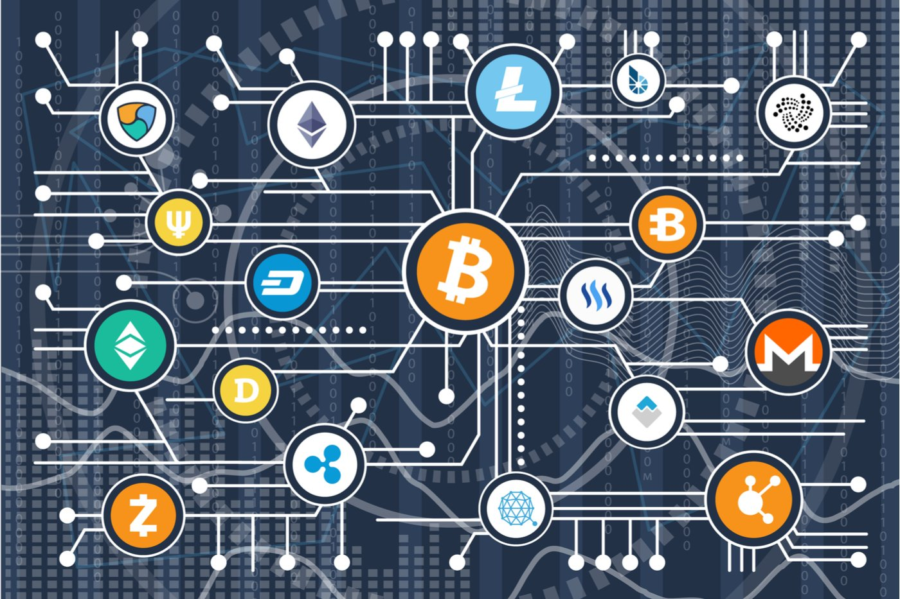
Las criptomonedas
Adrián Sarikaya Gabancho

Slide 2

¿Qué son las criptomonedas, qué evolución han tenido?
Las criptomonedas son un dinero digital que funciona de manera distinta al efectivo o las tarjetas de crédito tradicionales, tenemos 4 principales diferenciadores
Digitales
Basadas en blockchain
Descentralizadas
Seguras
¿Cuál ha sido su evolución?
El BTC fue el detonante en 2008, a raíz del (los) individuo(s) que se hacía llamar Satoshi Nakamoto.
En 2010 se compran bienes físicos con BTC
2011-2013 Surgimiento de nuevas criptos
2014 Nace Ethereum, las volatilidades se disparan
A partir de 2017 empieza la regularización
En 2021 nace el concepto del Metaverso, El Salvador lo adopta como moneda de curso legal
Notes:
Digitales: No existen billetes o monedas físicas, todo se maneja por internet.
Descentralizadas: No hay un banco central que las controle, sino que funcionan a través de redes informáticas distribuidas.
Seguras: Las transacciones se cifran con criptografía para garantizar su seguridad.
Basadas en blockchain: Es como un registro público de todas las transacciones con criptomonedas, hay transparencia, se ve desde donde se hacen dichas transacciones, desde que IP a que IP se realizan.
Los mineros son los encargados de realizar ello, con potentes ordenadores, recibiendo ellos una recompensa salarial
Hablar de el salvador

Slide 3

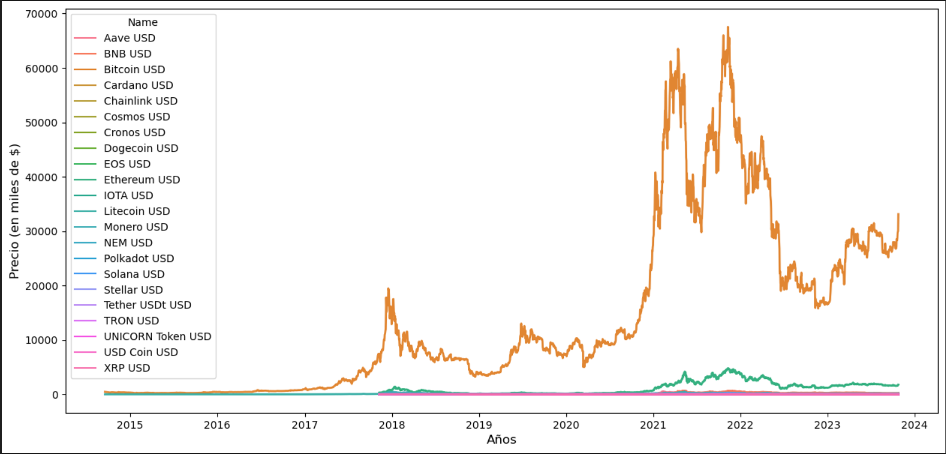
¿Es rentable y seguro invertir en criptos?
Notes:
Analizo este grafico, explicando como en los últimos años el BTC ha subido bastante

Slide 4
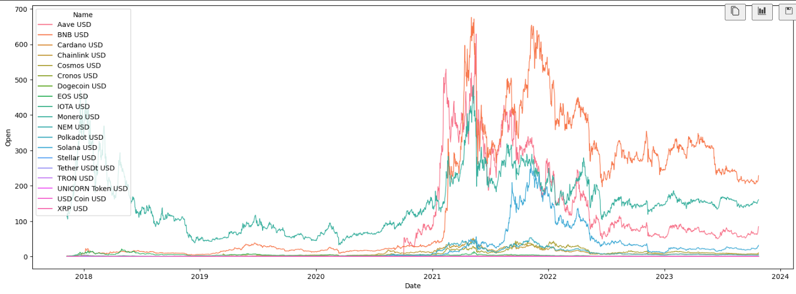
Zoom del grafico anterior sin outliers
y sin data muy antigua
Notes:
Quitamos BTC y ETH ya que son outliers
LTC también al tener una salida hace más de una década, dificulta la visualizacion del resto de criptos

Slide 5
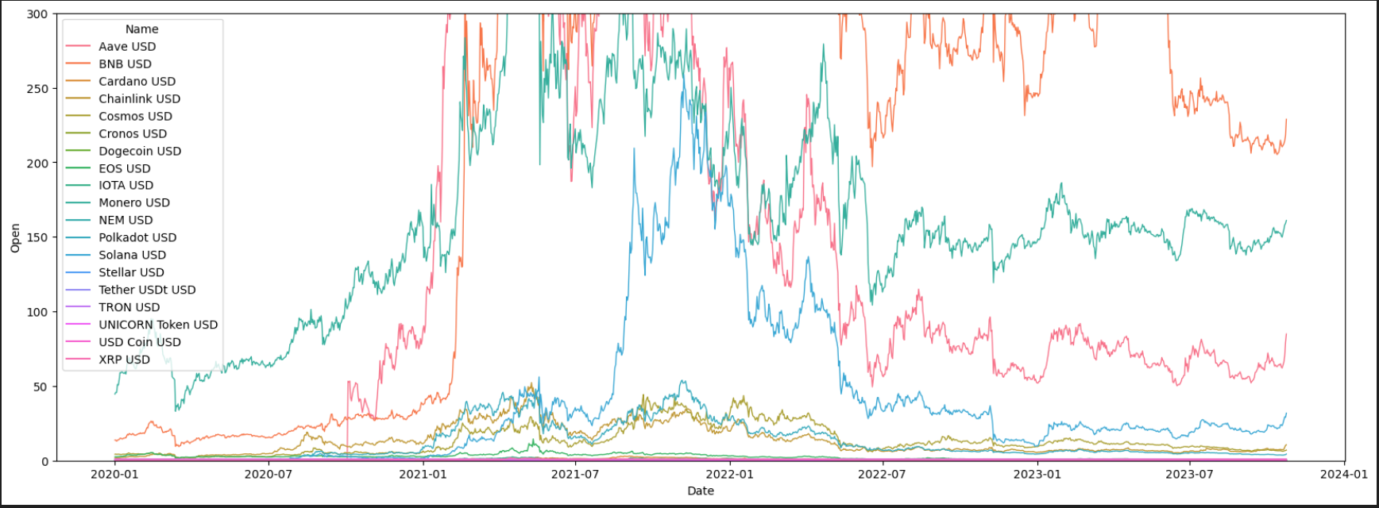
Acotamos a un rango máximo de 300 USD
Notes:
Observamos que algunas como BNB (linea roja), AAVE(linea rosa) han tenido subidas bastantes alcistas, MONERO (azul oscuro) fue muy diferente
Solana (azul clarito) tuvo un pico maximo en 2022

Slide 6
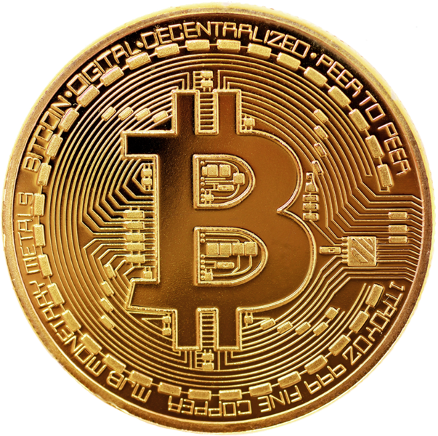
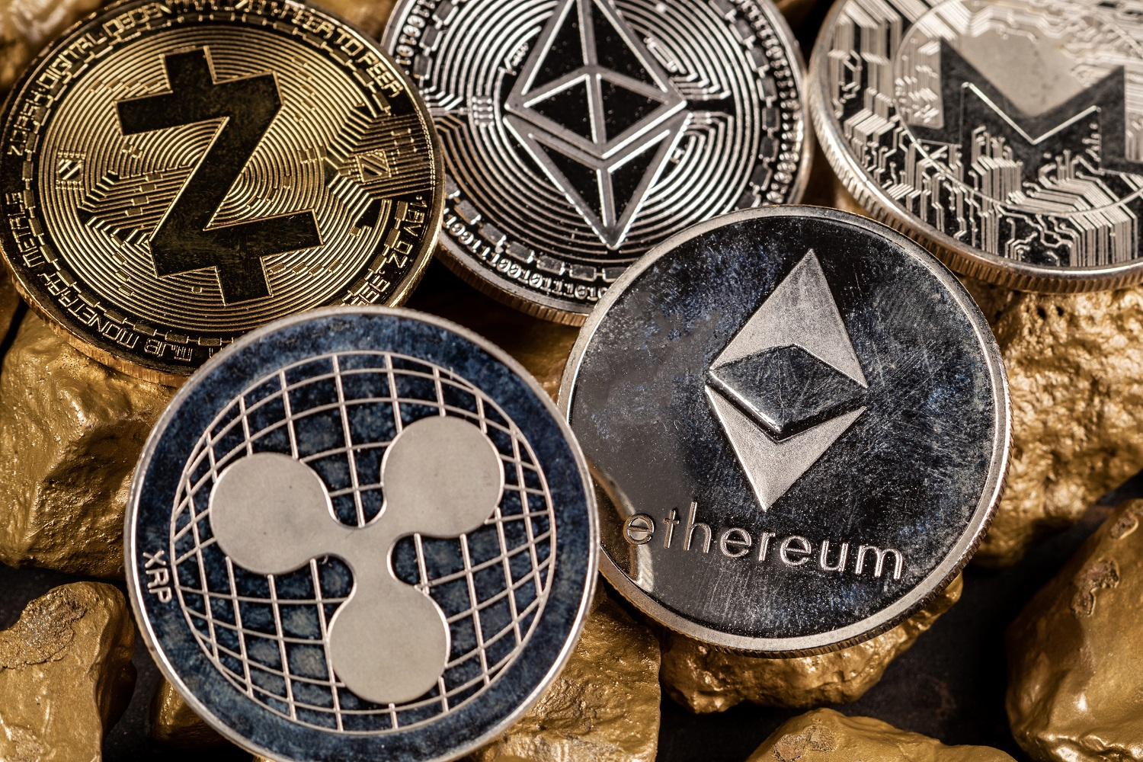
Primeras observaciones
Antigüedad
Tokenomica sólida
Limitada
Mas inversores
Sirven a un propósito diferente
Ultravolatilidad
Mayor accesibilidad
Diversidad
Notes:
Diferencia de dinero entre BTC y el resto
Tokenomica solida: Economía y estructura de la moneda, incluyendo la distribución inicial o de genesis, tasa de emisión, que es contante, la escasez total y los incentivos para los participantes de la red
No están controlados por ninguna entidad
Altcoins, precio que pueden ser inferiores a un centimos
Contratos inteligentes (ETH), tokens de utilidad (BNB) o pagos internacionales (Ripple, XRP)
Son más volátiles, dependen en parte al BTC, aunque puedes ganar grandes cantidades lo veremos más adelante

Slide 7
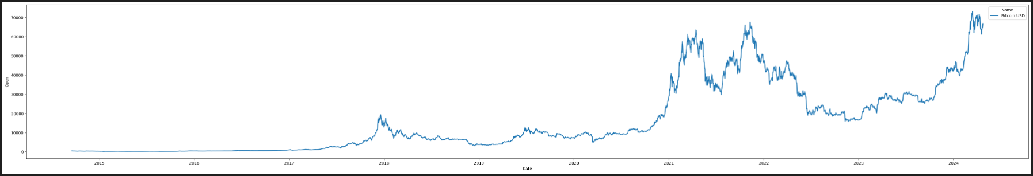
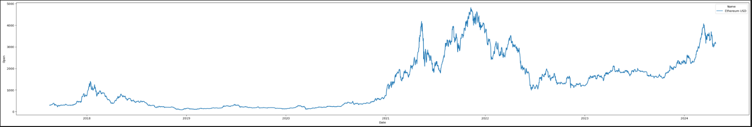
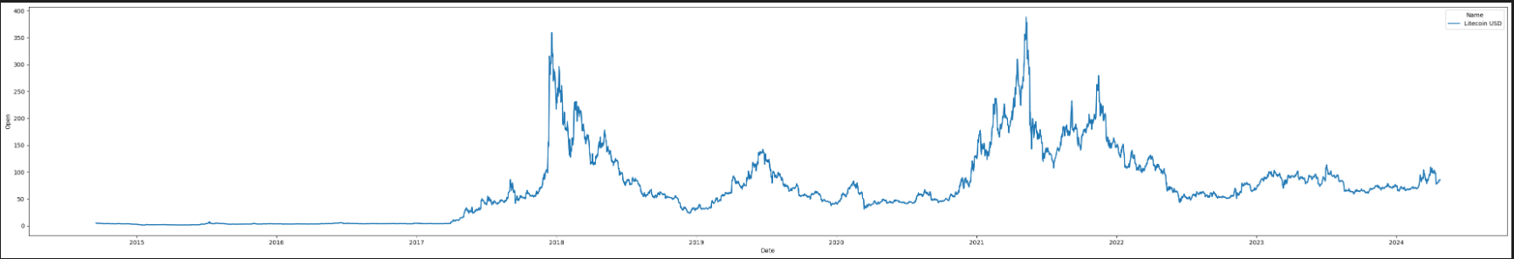
BTC
ETH
LTC
Notes:
Explico la similar tendencia anual de las cryptos de BTC, ETH y LTC

Slide 8
Conclusiones
Observamos una clara tendencia alcista general en las criptomonedas
Es un mercado relativamente nuevo, no es recomendable invertir en Altcoins si no tienes conocimiento del mundillo.
La volatilidad es muy alta.
Es fácil informarse, hay multitud de foros de inversión, algunos canales de Youtube como alguno que quiero explicar más adelante.
Según mi punto de vista, en el caso de no tener muchas nociones, es rentable si inviertes en BTC o ETH, siguiendo de cerca la evolución desde alguna app como Investing o Binance, y sobre todo si tienes algún conocido que esté invirtiendo.
En caso contrario quizás sea mejor mirar otras zonas de inversión como pueden ser las acciones, fondos de inversión o algún ETF que te parezca interesante.
Notes:
Los ETFs son instrumentos financieros que permiten a los inversores comprar una canasta diversificada de acciones o bonos en una sola operación.
Funcionan como un híbrido entre una acción y un fondo de inversión.
Participación activa en el mercado con bajo riesgo.

Slide 9
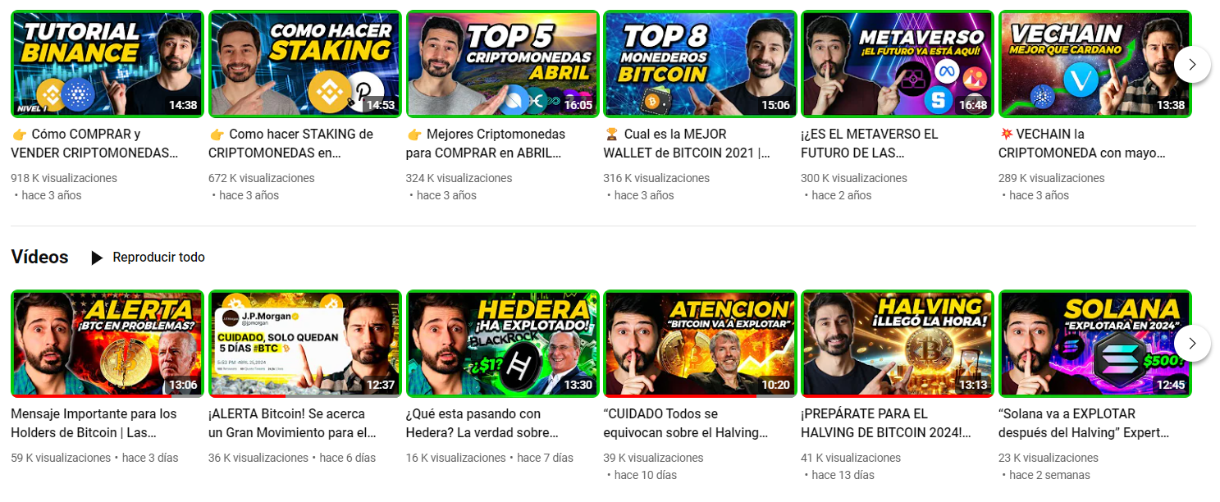
HEALTHY POCKETS

Slide 10
Gracias!!

